Slide 1
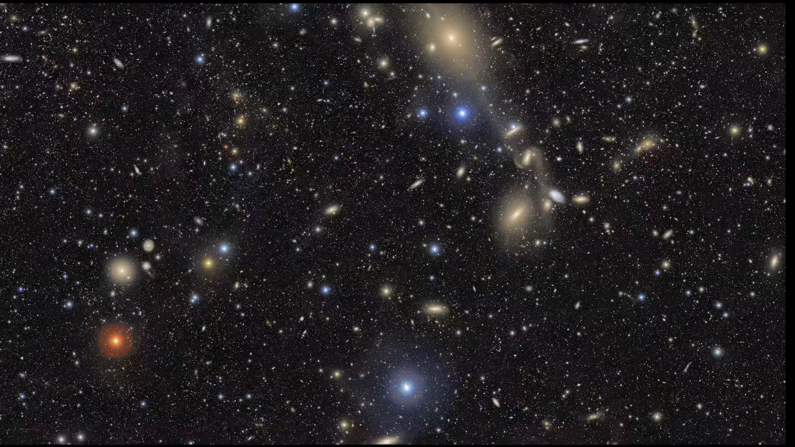
ZEVANJE U NEBO

Slide 2
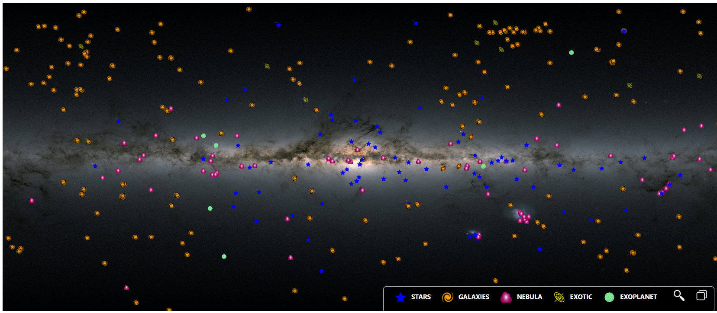

Slide 3
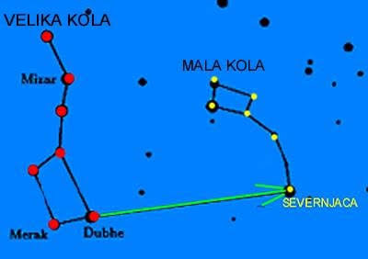

Slide 4
VELIKA KOLA ILI VELIKI MEDVED
URSA MAJOR
Mizar ili pojas su dve zvezde
Poznata po tome što sa zvijezdom Alcor čini vizuelni
dvojni sistem (test vida).
Složeni sistem: Iako golim okom vidimo dve zvezde,
teleskopska i spektroskopska posmatranja otkrila su
da je ovo zapravo šestostruki sistem
(Mizar se sastoji od četiri, a Alcor od dve zvezde).
`

Slide 5
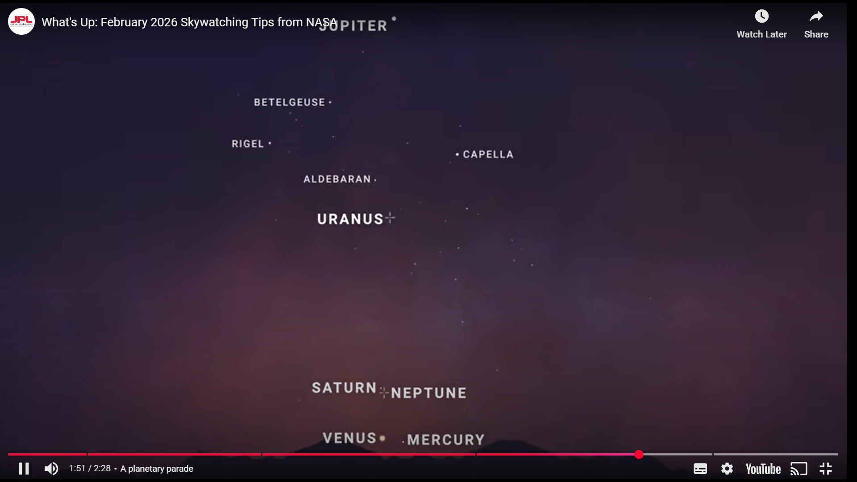

Slide 6
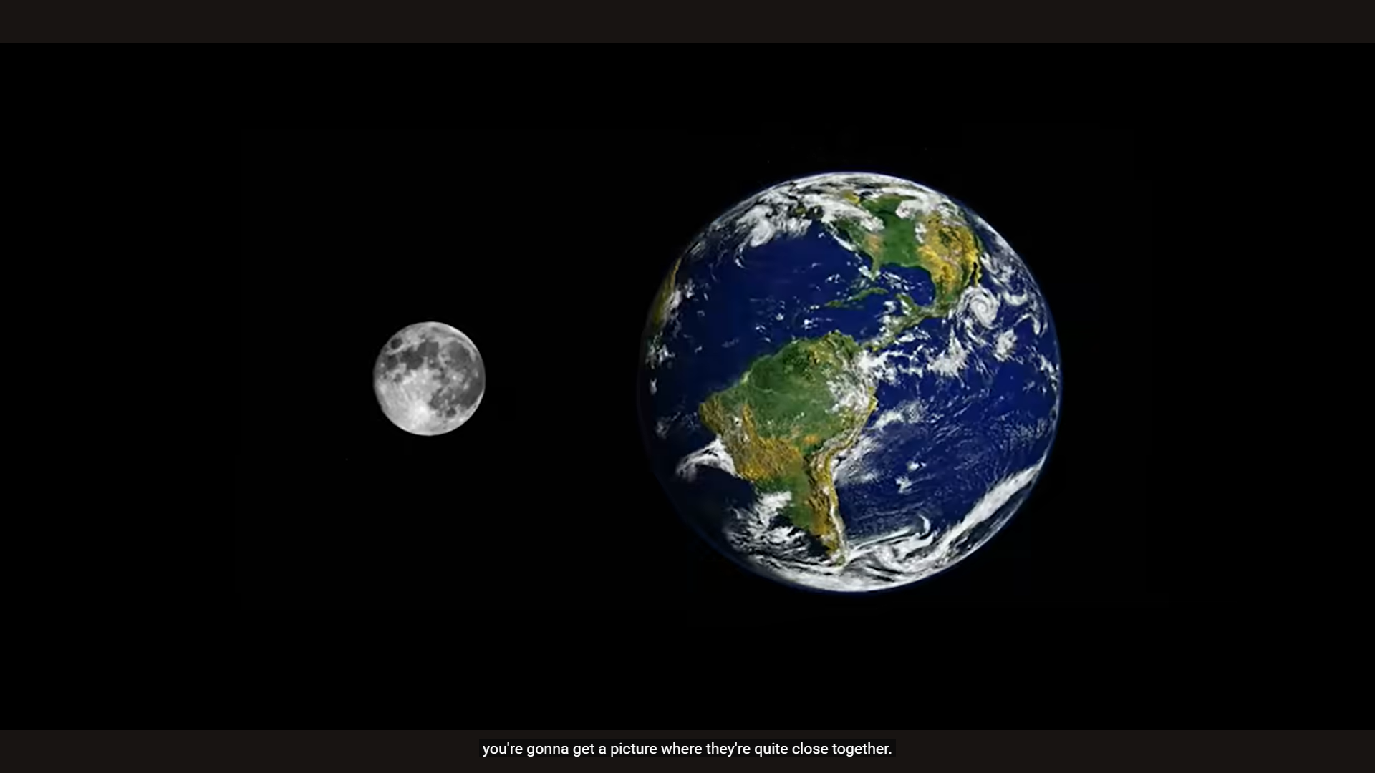

Slide 7
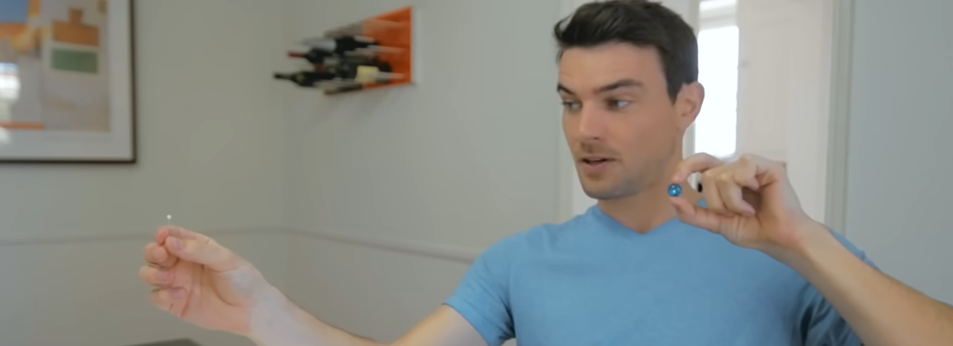
mesec
zemlja

Slide 8
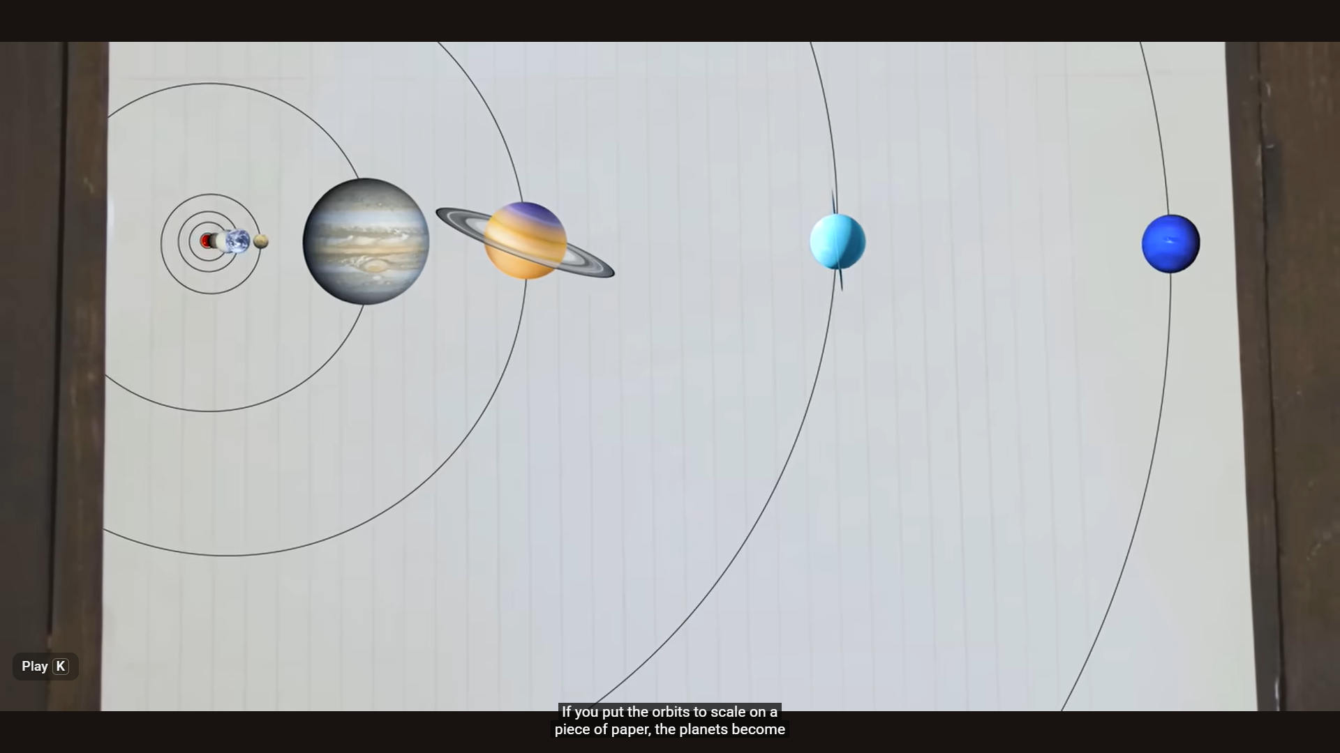
Solarni sistem

Slide 9
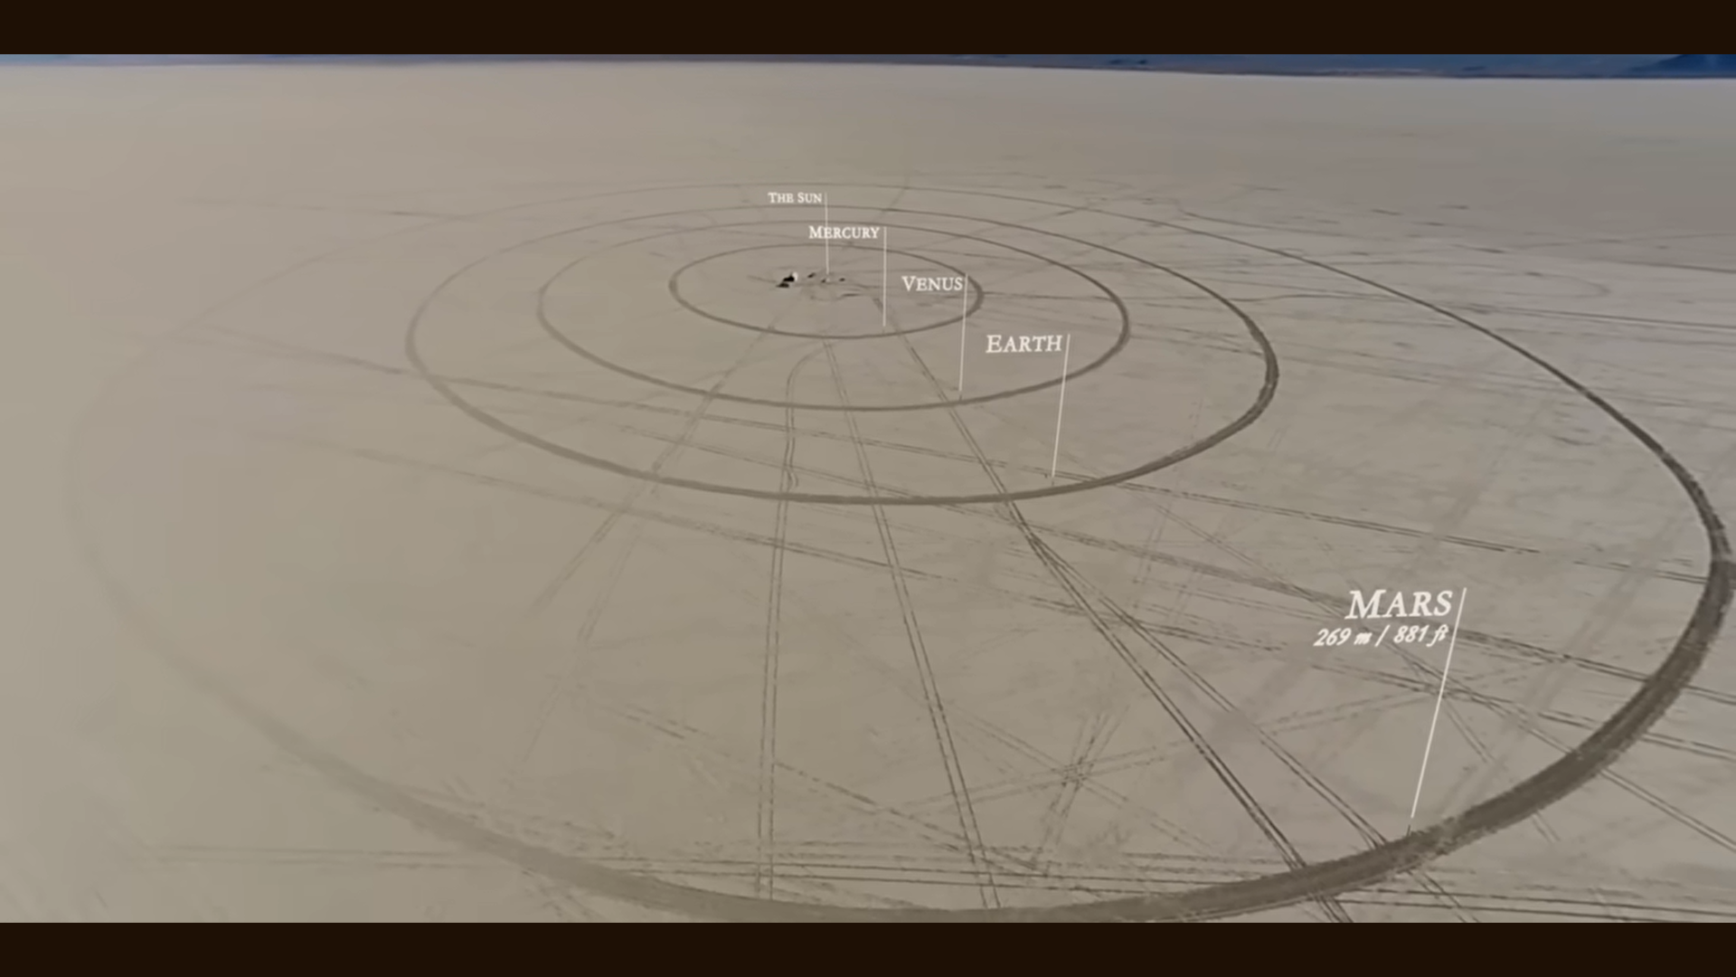
Kamena grupa

Slide 10

Ledena / gasovita grupa
Jupiter , Saturn, Uran, Neptun

Slide 11
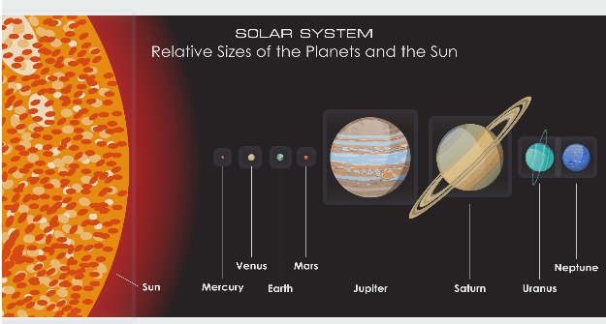

Slide 12
Brojke
Brzina svetlosti 300,000 km u sekundi
To je 1,079,252,850 km/h
Od sunca do zemlje za 8 minuta
8 svetlosnih minuta je 1 AU astronomska jedinica
Svetlosna Godina =9,460,000,000,000 km

Slide 13
A oko nas
Mlecni put je 100-120 hiljada svetlosnih Godina
Najbliza Zvezda je 4 svetlosne godine daleko (Alfa centauri)
NASA-ina Parker solarna sonda trenutno je najbrži objekt koji je napravila ljudska vrsta, ali čak i pri najvećoj brzini, trebalo bi joj preko 6.000 godina da stigne do Proxime Centauri.
Ne vredi brojati zvezde
Galaxija ima preko 2 triliona (James Webb teleskop)

Slide 14
Voyager 1 i 2 sateliti
Danas su 25 milijardi km od nas
Poslati su 1977
Stigli su van suncevog Sistema
Uskoro ce da dostignu 1 svetlosni dan 26 milijardi km

Slide 15
Vera Rubin opservatoria u Chileu
Moja kamera na telefonu max 48 Mega pixela
Vera rubin 3.2 triliona pixela

Slide 16
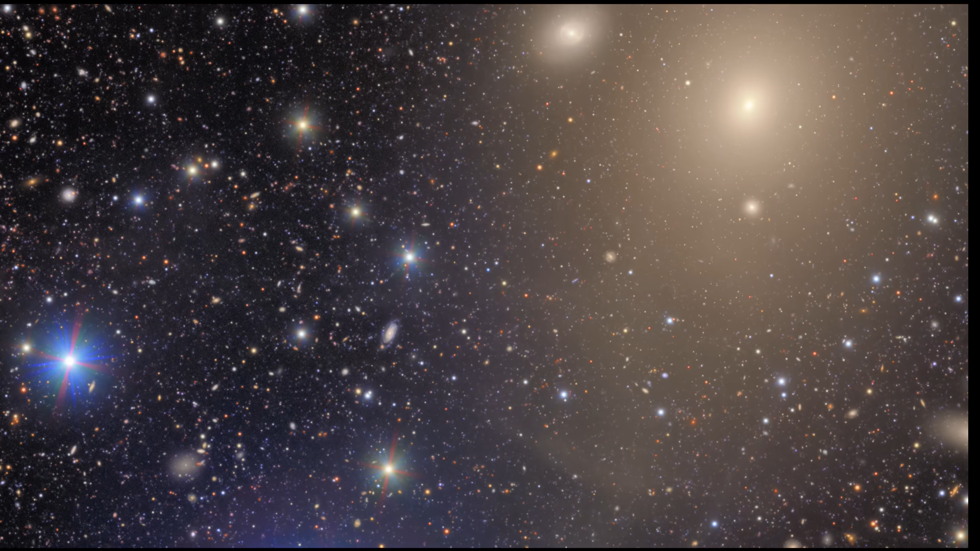

Slide 17
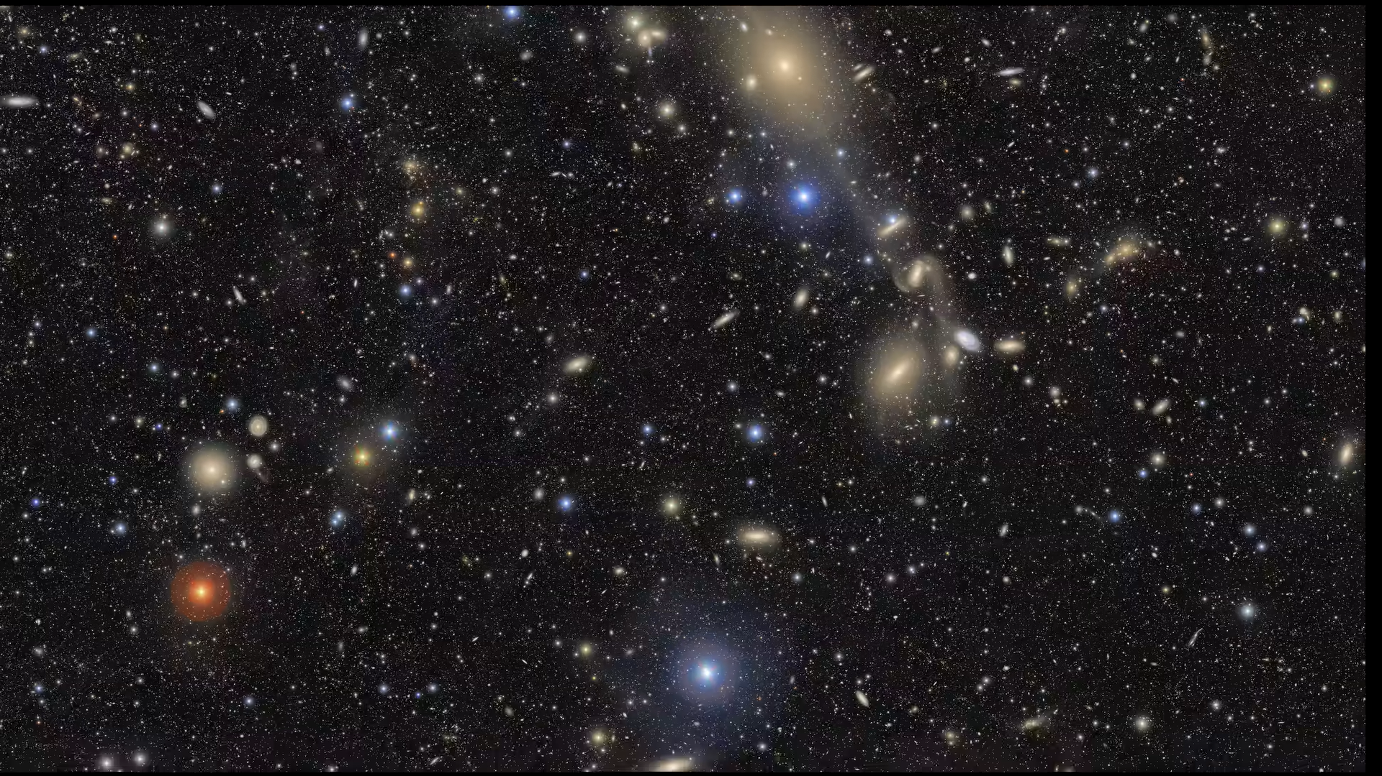

Slide 18
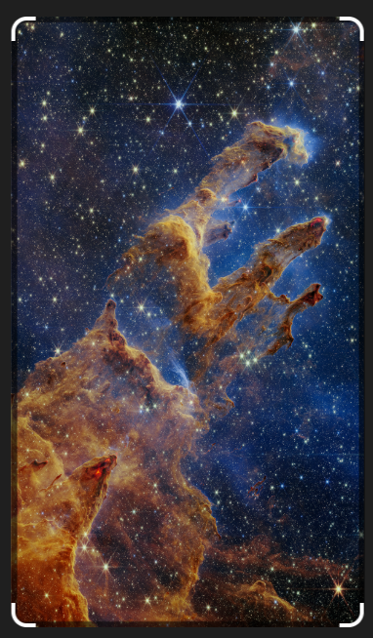
James Webb teleskop 1.5 miliona km (oko sunca)

Slide 19
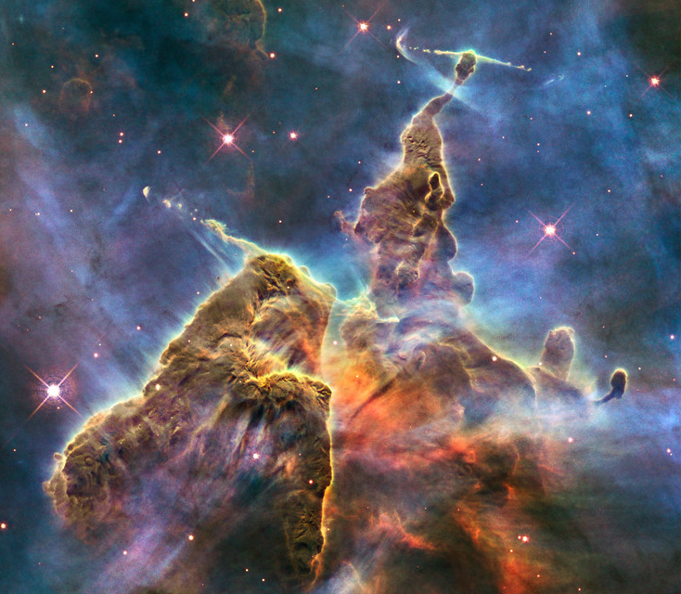
Hubble space teleskop 550 km (oko zemlje)

Slide 20
KRAJ

